Slide 1
数论
天津大学(tju)

Slide 2
初等数论的概念
整除性和约数：
  假设d和a是整数，d|a（读作d整除a），意味着存在某个整数k，有a=kd。
  如果d|a，并且d≥0，则称d是a的约数。
  每个整数a都可以被其平凡约数1和a整除，a的非平凡约数也成为a的因子。

Slide 3
初等数论的概念
素数和和数
  对于某个整数a>1，如果它仅有平凡约束1和a则称p是素数。否则p是合数。
  可以证明素数有无限多个。
  筛法求素数。

Slide 4
初等数论概念
除法定理，余数和同模
  除法定理：对任意整数a和任意正整数n，存在唯一的整数q和r，使得a=qn+r，其中0≤r<n。
  值q成为除法的商，值r=a(mod n)称为除法的余数。
  根据整数模n所得的余数，可以把整数分成n个等价类。包含整数的模n等价类为：[a]_{n}={a+kn| k∈Z}

Slide 5
初等数论的概念
公约数与最大公约数
  d是a的约数并且也是b的约数，则d是b的公约数。
  两个不同时为0的整数a和b的最大公约数表示为gcd(a, b)。

Slide 6
初等数论的概念
gcd(a, b) 的性质：
  定理：如果a，b是不全为0的任意整数，则gcd(a, b)是a与b的线性组合{ax+by:x,y∈Z}中的最小正元素。
  推论1：对于任意整数a，b，如果d|a并且d|b，则d|gcd(a, b)。
  推论2：对于所有整数a和b以及任意非负整数n，gcd(an, bn)=n*gcd(a,b)。
  推论3：对所有正整数n，a和b，如果n|ab并且gcd(a, n)=1，则n|b。

Slide 7
初等数论的概念
互质数：
  如果两个整数a与b只有公因数1，即如果gcd(a, b)=1，则a与b称为互质数。
  定理：对任意整数a，b和p，如果gcd(a, p)=1且gcd(b, p)=1，则gcd(ab, p) = 1。

Slide 8
初等数论概念
唯一因子分解
  唯一质因子分解定理：合数a仅能以一种方式，写成如下的乘积形式：
    a=p₁^{e1}p₂^{e2}…p_{r}^{er}
  其中p_{i}为素数，p₁<p₂<…<p_{r}，且e_{i}为正整数。

Slide 9
初等数论基本概念
例1：求一个正整数n的所有约数和。
把正整数n分解质因子的乘积，假设结果为n=p₁^{e1}p₂^{e2}…p_{r}^{er}，那么正整数n的所有因子之和为：
Sum=(1+p₁+p₁²+…+p₁^{e1})*(1+p₂+p₂²+…+p₂^{e2}) *…*(1+p_{r}+p_{r}²+…+p_{r}^{er})

Slide 10
最大公约数
GCD递归定理：对任意非负整数a和任意正整数b，gcd(a, b) = gcd(b, a mod b)。

Slide 11
最大公约数
欧几里德算法：
  EUCLID(a, b)
  if b = 0
  than return a
  else return EUCLID(b, a % b)

Slide 12
最大公约数
欧几里德算法的运行时间
  引理：如果a>b≥1并且EUCLID(a, b)执行了k≥1次递归调用，则a≥F_{k+2}，b≥F_{k+1} 。
  定理：对任意整数k≥1，如果a>b≥1且b< F_{k+1} ，那么EUCLID(a, b)的递归调用次数少于k次。

Slide 13
最大公约数
二进制最大公约数算法：
  如果a和b都是都是偶数，那么gcd(a, b) = 2gcd(a/2, b/2)。
  如果a是奇数，b是偶数，那么gcd(a, b) = gcd(a, b/2)。
  如果a和b都是奇数，那么gcd(a, b) = ((a–b)/2, b)。

Slide 14
最大公约数
扩展欧几里德算法：
  EXTENDED-EUCLID(a, b)
  if b = 0
  then return (a, 1, 0)
  (d’,x’,y’) ← EXTENDED-EUCLID(b, a%b)
  (d, x, y) ← (d’, y’, x’ – (a/b) * y’)
  return (d, x, y)

Slide 15
模运算
有限群：
  群(S, +)是一个集合S和定义在S上的二元运算+，它满足如下性质：
  封闭性：如果a, b∈S，那么a+b ∈S。
  单位元：存在一个元素e，使得对于所有的a∈S都满足e+a=a+e=a。
  结合律：对于任意的a, b, c都满足(a+b)+c=a+(b+c)。
  逆元：对每个a∈S都存在唯一的元素b∈S使得a+b=b+a=e。把b称作a的逆元。

Slide 16
模运算
根据模加法和模乘法定义的群：
  定义在集合Z_{n}上
  集合上的加法和乘法运算定义为：
    [a]_{n} +_{n} [b]_{n} = [a+b]_{n}
    [a]_{n} *_{n} [b]_{n} = [a*b]_{n}

Slide 17
求解模线性方程
定理：方程ax=b(mod n)对于未知量x有解，当且仅当gcd(a, n)|b
定理：方程ax=b(mod n)或者对模n有d个不同的解，其中d=gcd(a, n)或者无解。

Slide 18
求解模线性方程
定理：设d=gcd(a, n)，假定对整数x’和y’，有d=ax’+ny’。如果d|b，则方程ax=b(modn)有一个解的值为x₀，满足x₀=x’(b/d)mod n。

Slide 19
求解模线性方程
定理：假设方程ax=b(mod n)有解（即有d|b，其中d=gcd(a, n)），x₀是该方程的任意一个解，则该方程对模n恰有d个不同的解，分别为：x_{i}=x₀+i(n/d)(i = 1, 2, …, d-1)。

Slide 20
求解模线性方程
MODULAR-LINEAR_EQUATION_SOLVER(a, b, n)
  (d,x’,y’) ← EXTENDED-EUCLID(a, n)
  if (d | b)
  then x0 ← x’(b/d)mod n
  for i ← 0 to d-1
  do print(x0 + i(n / d)) mod n
  else print “no solution”

Slide 21
模线性方程
定理：对任意n>1，如果gcd(a, n)=1，则方程ax=b(mod n)对模n有唯一解。
定理：对任意n>1，如果gcd(a, n)=1，则方程ax=1(mod n)对模n有唯一解，否则无解。

Slide 22
中国剩余定理
设n=n₁n₂…n_{k}，其中因子ni两两互质。考虑下列对应关系：
a ←→ （a₁, a₂, …, a_{k}） (1)
其中a∈Zn，a_{i}∈Zn_{i}，而且对i=1, 2, …k
ai = a mod n_{i}
则映射(1)是一个在Zn与笛卡尔积Zn₁× Zn₂×…× Zn_{k}之间的一一映射。对Zn中的元素所执行的操作可以等价地作用于对应的k元组，即当在适当的系统中可以独立地对每个坐标位置执行所需运算。

Slide 23
中国剩余定理
推论：如果n₁, n₂, …, n_{k}两两互质， n=n₁n₂…n_{k}，则对任意正整数a₁, a₂, …, a_{k}）方程组x=a_{i}(mod n_{i})关于未知量x有模n的唯一解。

Slide 24
元素的幂
3^{k} mod 7为：
  i 0 1 2 3 4 5 6 7 8 9 10 11
  3^{k} mod 7 1 3 2 6 4 5 1 3 2 6 4 5
2^{k} mod 7为：
  i 0 1 2 3 4 5 6 7 8 9 10 11
  2^{k} mod 7 1 2 4 1 2 4 1 2 4 1 2 4

Slide 25
元素的幂
欧拉定理：对于任意整数n>1，a^{phi(n)}=1(mod n)对所有的a∈Z_{n}*成立。
费马定理：如果p是素数，则a^{p-1}=1(mod n)对所有的a∈P_{n}*成立。

Slide 26
元素的幂
定理：对所有的素数p>2和所有正整数e，满足Z_{n}*为循环群的n(n>1)值为2, 4, p^{e}和2p^{e}。

Slide 27
元素的幂
定理：如果p是一个奇素数且e≥1，则方程x²=1(mod p^{e})仅有两个解：x=1和x=-1。
定理：如果对模n存在1的非平凡平方根，则n是和数。

Slide 28
元素的幂
计算x²=1(mod n)在区间[1, n-1]上的解的个数。

Slide 29
元素的幂
当n=p^{k}时（p是素数，并且k>0），由x²=1(mod p^{k})可以改写为(x-1)(x+1)=0(mod p^{k})。所以p^{k}|(x-1)(x+1)。
如果p>2，那么p不可能同时整除(x-1)和(x+1)，所以p^{k}|(x-1)或p^{k}|(x+1)。于是可以得到当x=1(mod p^{k})或x=-1(mod p^{k})时，x²=1(mod p^{k})
如果p=2，因为2^{k}|(x-1)(x+1)，所以x是奇数。那么(x-1)和(x+1)是相邻的偶数，所以必然有一个能被2整除，却不能被4整除；而能被4整除的那个必须能被2^{k-1}整除。所以当k>2时，那么x=±1(mod 2^{k})和x=2^{k-1} ± 1(mod 2^{k})都是x²=1(mod 2^{k})的解。（k=2时这两组解是一样的）

Slide 30
元素的幂
对于一般情况，首先把n分解成素数因子乘积的形式：n=p₁^{e1}p₂^{e2}…p_{r}^{er}，（e1, e2…er > 0）。那么x²=1(mod n)成立当且仅当对所有的i都满足x²=1(mod p_{i}^{ei})。对不等于2的p_{i}来说，x mod p₁^{e1}有两种可能（±1），对于等于2的p_{i}，需要看指数，如果指数是1，只有一种可能，如果指数是2，有两种可能，如果指数大于2，有四种可能。根据中国剩余定理，所有素因子的每一组可能值都对应了方程的一个解， 由乘法原理，可以得出方程的解的数目为：2^{(r+[8|m]+[4|m]-[2|m])}

Slide 31
离散对数
定义：离散对数问题（DLP）是这样的一个问题：给定一个素数p，p在Z_{p}*上的一个原根a，以及一个整数b∈ Z_{p}*。求一个整数x（0<x<p-1)，使得a^{x}=b(mod p)。记作：x=log_{a}b

Slide 32
离散对数
性质1：令a是素数p的原根，b，r是正整数，并且a，b，r∈Z_{p}*。那么log_{a}(b*r)=(log_{a}b+log_{a}r)mod (p-1)； 并且对于任意整数s，有log_{a}(b^{s})=s*log_{a}(b) mod (p-1)。

Slide 33
离散对数
例：令p=11，它的一个原根是2，因为2⁶=9(mod n)，所以log₂9=6。另外还有2⁶=2¹⁶=2²⁶=9(mod n)

Slide 34
离散对数
一般离散对数问题（GDLP）：给定一个n阶的有限循环群G和它的一个原根，以及元素b，求一个整数x（0≤x≤n-1），使得a^{x}=b

Slide 35
离散对数
计算离散对数
  穷举搜索
  Baby-step Giant-step算法

Slide 36
离散对数
Baby-step Giant-step算法：
  Baby-step Giant-step是一个用空间换时间的对穷举算法的一个改进，令m=(p-1)^{1/2}，如果b=a^{x}，那么可以把x重写为x=i*m+j，其中0 ≤ i, j < m，于是b=a^{i*m} * a^{j}，两边同除得b(a^{-m})^{i}=a^{j}，然后可以通过下面的算法来计算x。

Slide 37
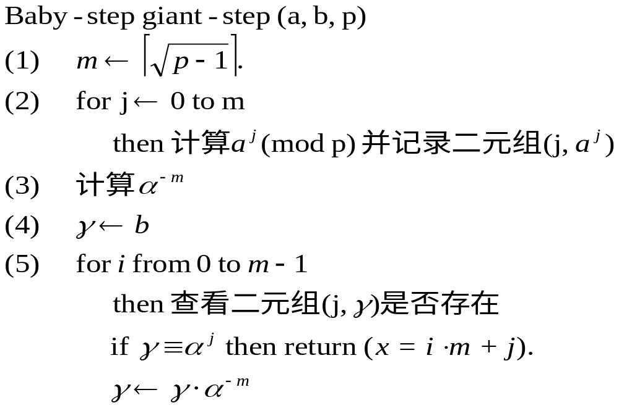
离散对数

Slide 38
离散对数
Baby-step Giant-step算法：
  复杂度分析：需要保存(p-1)^{1/2}个二元组，生成这些二元组需要的时间为O((p-1)^{1/2})，对二元组进行排序需要的时间为 O(log((p-1)^{1/2})*(p-1)^{1/2}) 第（5）步的循环最多执行(p-1)^{1/2}次，每次如果采用二分查找来寻找指定元素那么总的时间复杂度为O((p-1)^{1/2} log((p-1)^{1/2})

Slide 39
离散对数
例：令p=113，a=3，b=57执行算法：
m=11
计算出的二元组排好序为：
  j 0 1 8 2 5 9 3 7 6 10 4
  3^{j}(mod 113) 1 3 7 9 17 21 27 40 51 63 81
计算a⁻¹=3⁻¹(mod 113) = 38，然后计算a^{-m}=38¹¹(mod 113) = 58
执行循环过程中r=b*a^{-mi}，查找过程中的(i, r)为：
  i 0 1 2 3 4 5 6 7 8 9
  r 57 29 100 37 112 55 26 39 2 3
最终返回：i * m + j = 9 * 11 + 1 = 100

Slide 40
离散对数
判断a是否是Z_{n}*的原根：
定理：设n>1，phi(n)的所有不同素因数是p1, p2, …, pk。gcd(a, n) = 1，则a是Z_{n}*的原根的充要条件是：
  对于所有的i(1≤i≤k)，a^{phi(n)/pi}(mod n) != 1

Slide 41
二次剩余
定义：设p是一个奇素数。如果关于未知量x的方程x²=a(modp)有解，则数a∈Z_{p}*就是一个二次余数。

Slide 42
二次余数
定理：对模p，恰有(p-1)/2个二次剩余。
证明：对于任意的k∈Z_{p}*，x²=(p-k)²(mod p)。并且对于任意的r∈Z_{p}*，如果r != k并且r != p – k，那么r²和k²对p不是同余的，否则p|(k+r)(k-r)，根据假设，p既不能整除(k+r)和也不能整除(k-r)。

Slide 43
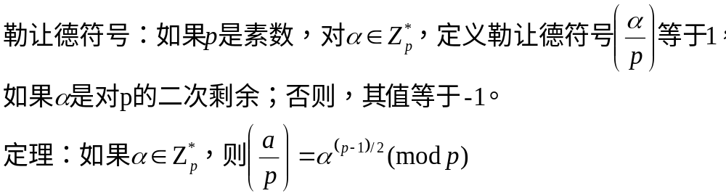
二次剩余

Slide 44
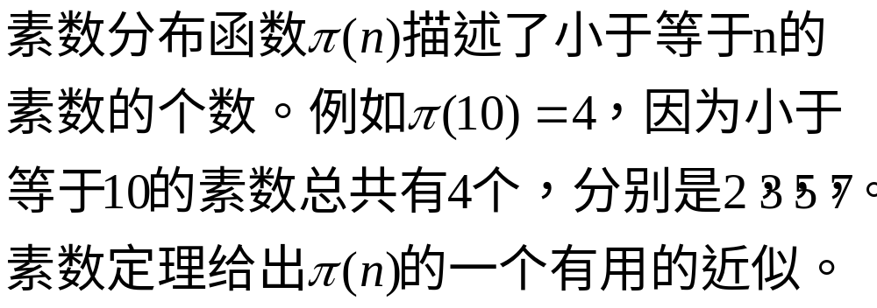
素数测试

Slide 45
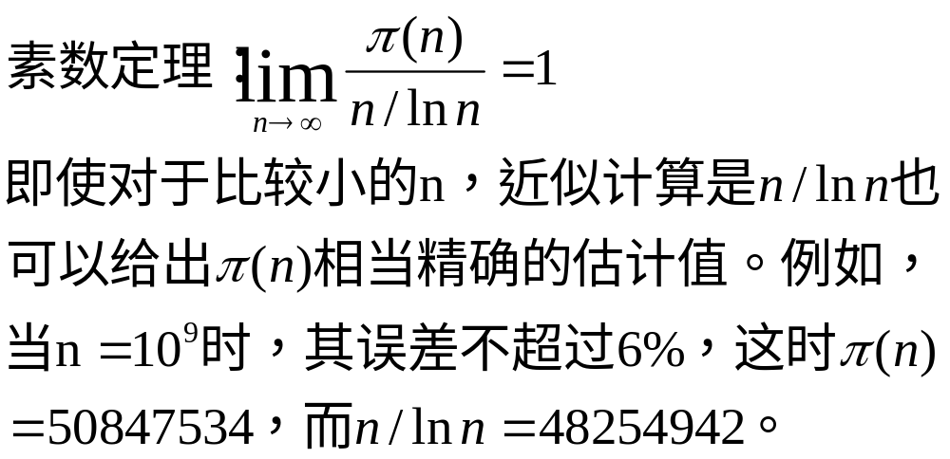
素数测试

Slide 46
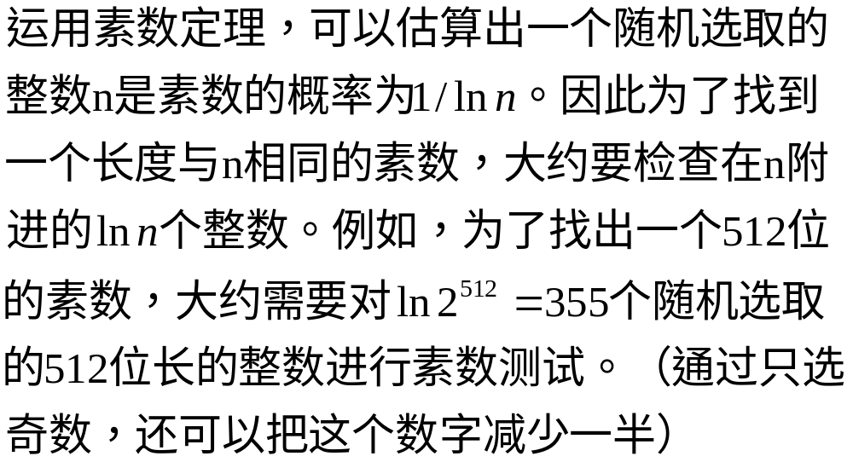
素数测试

Slide 47
素数测试
要判断一个整数n是不是素数，应用费马定理：如果n是素数，那么对于任意的a都满足a^{n-1}=1(mod n)。所以可以通过随机选取若干个a，来检验n是否是素数。

Slide 48
素数测试
如果n是和数，并且满足a^{n-1}=1(mod n)那么就说n是一个基为a的伪素数。

Slide 49
素数测试
然而，并不能通过增加随机次数来增加这种测试的正确性，因为存在一些和数，也满足对于任意的a，a^{n-1}=1(mod n)通常把这样的和数成为Carmichael数。前三个Carmichael数是561，1105和1729。Carmichael数是非常少的，在小于100000000的数中，只有255个Carmichael数。

Slide 50
梅森素数
把形如(2^{p}-1)形式的素数称为梅森素数，p是素数。
[1, 2³¹-1]之间的梅森素数有：
  2²-1, 2³-1, 2⁵-1, 2⁷-1, 2¹³-1, 2¹⁷-1, 2¹⁹-1, 2³¹-2
梅森素数的一个性质：一个正整数n的所有约数和是2的幂当且仅当n能够被分解为若干个不同的梅森素数之积。

